Slide 1

SECRETARÍA DE EDUCACIÓN Y CULTURA
Dirección de Gestión de Cobertura
Acceso
CAPACITACIÓN SIMAT

Slide 2

TEMAS SIMAT
1. Nuevos módulos: Aulas por sedes y Grupos por modelo.
2. Estados de estudiantes en el SIMAT.
3. Actualización de datos personales de estudiantes antiguos.
4. Matricula de estudiantes que se encuentran registrados en otras I.E.
5. Solicitudes de cupos.
6. Archivos de ayuda del SIMAT.

Slide 3
1. NUEVOS MODULOS: AULAS POR SEDE
Y GRUPOS POR MODELO
Son ajustes solicitados desde el Área de Recursos Humanos del MEN, para registrar en el SIMAT, el numero y tamaño de aulas que disponen las I.E., datos necesarios para poder organizar la planta de personal docente, basada en la información de los grupos registrados en la plataforma.
Ayudarán a obtener información para poder definir las plantas o cargos necesarios para cada una de las ETC.
Esta información es necesaria (indispensable) para realizar la proyección de cupos para la vigencia 2023 y posteriores.

Slide 4
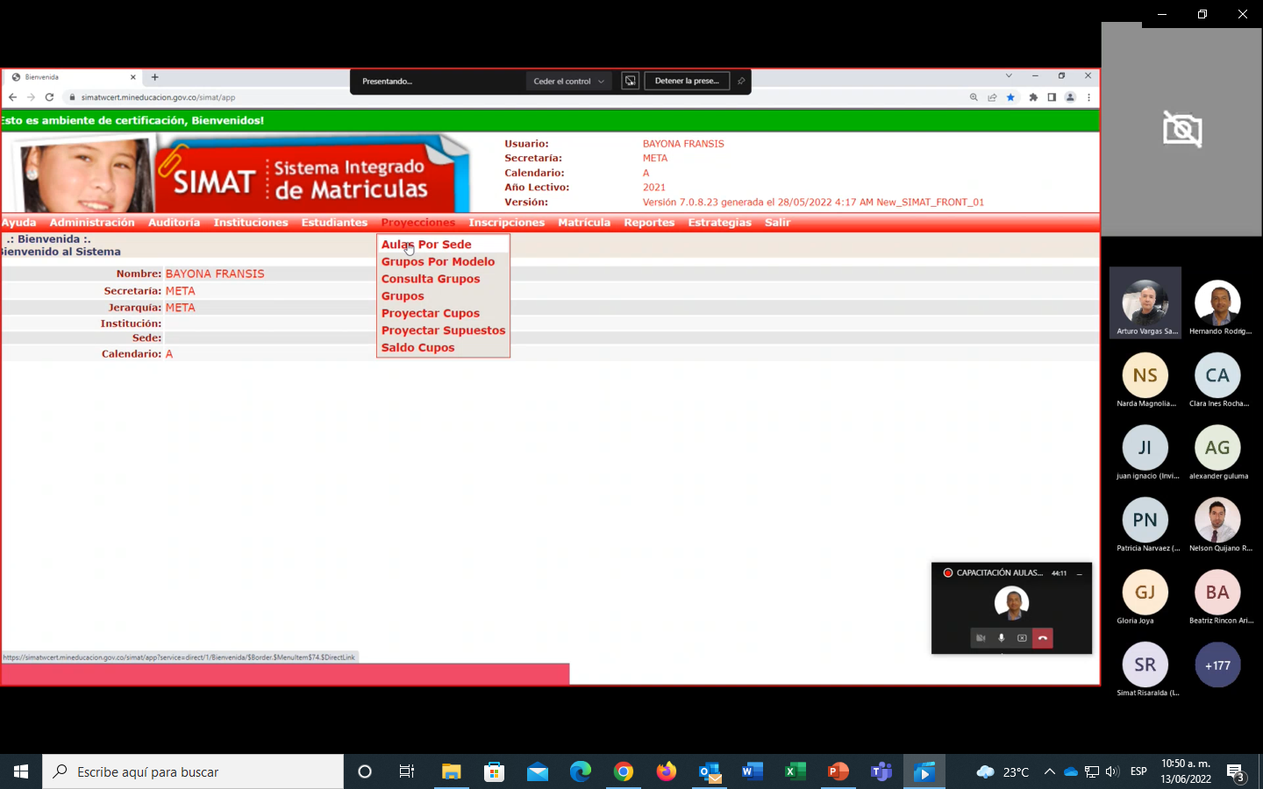
1. MODULO: AULAS POR SEDE
Permite registrar las aulas físicas con las que cuenta la I.E. en cada una de las sedes.
Aulas que posteriormente se deben asociar a cada grado y grupo.
Se accede en el SIMAT por el menú Proyecciones - Aulas por Sede.

Slide 5
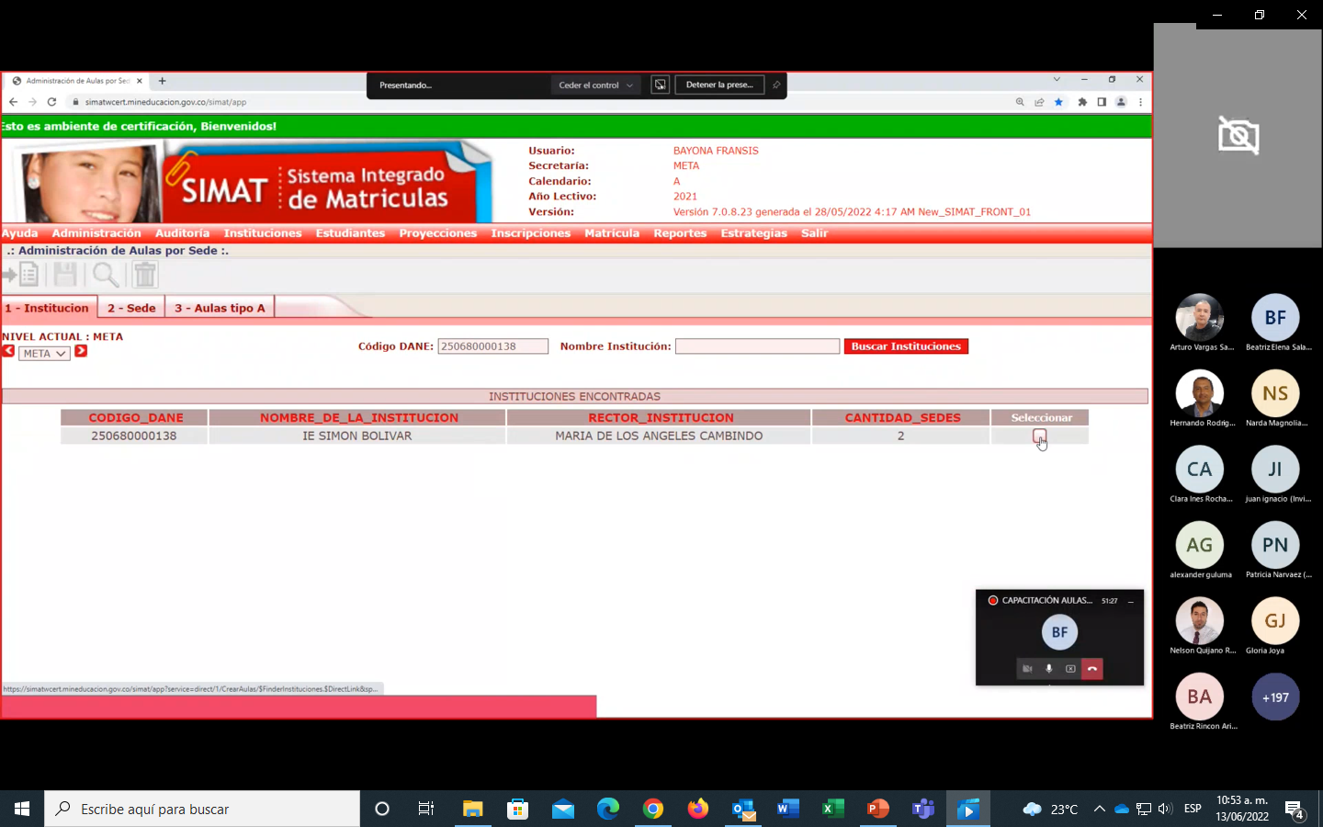
1. MODULO: AULAS POR SEDE
Se realiza la búsqueda de la I.E. por el código DANE o Nombre.
Se da clic sobre seleccionar.

Slide 6
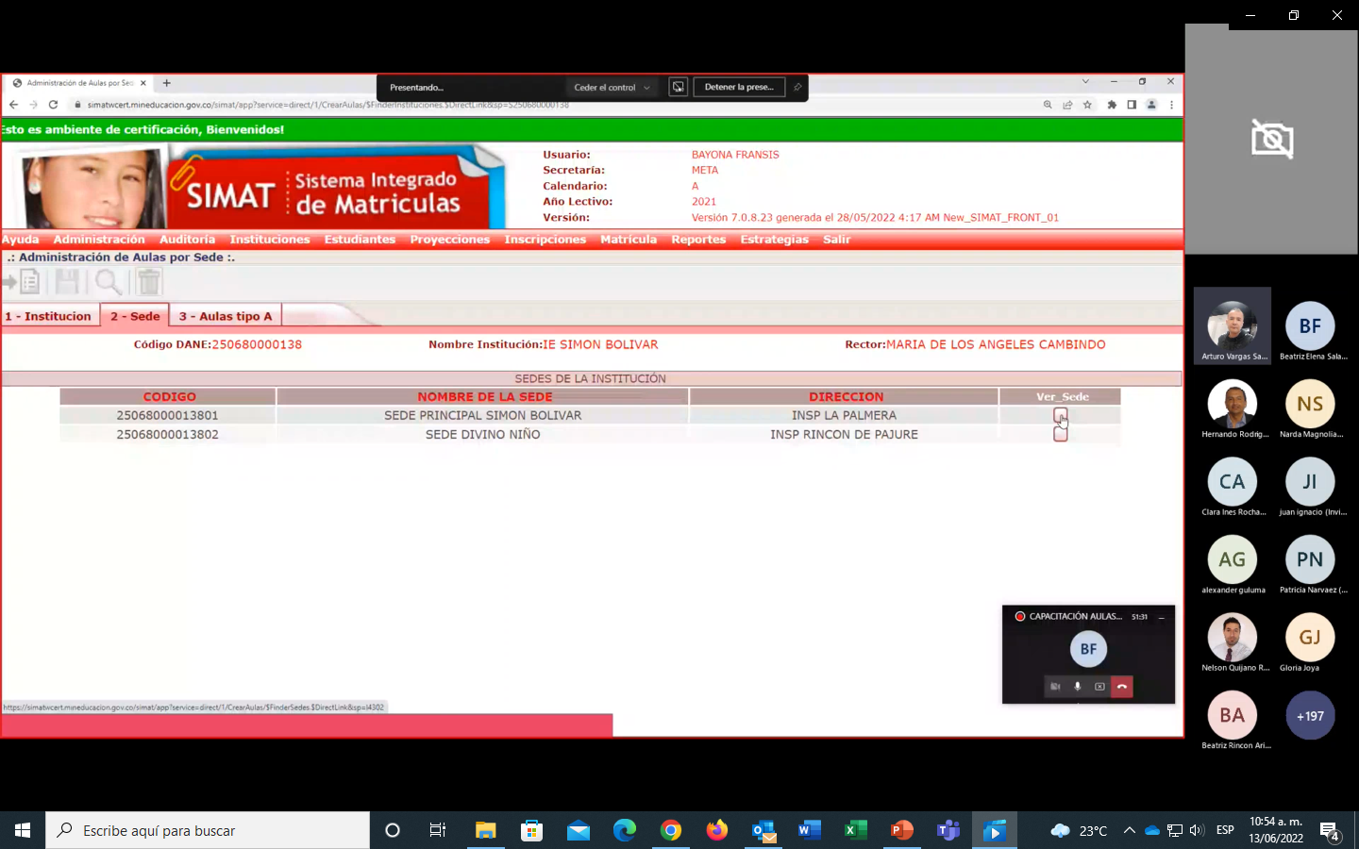
1. MODULO: AULAS POR SEDE
Luego se selecciona la sede (Ver_Sede), a la cual se le registrará la información.

Slide 7
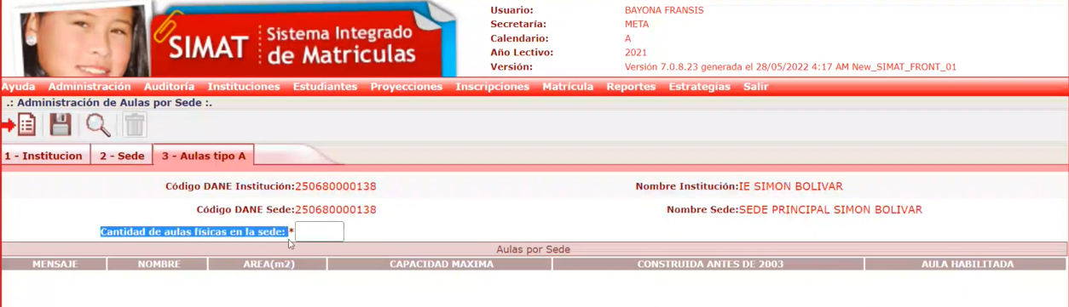
1. MODULO: AULAS POR SEDE
La primera información a registrar es la cantidad de aulas físicas en la sede (total por sede), guardamos la información (clic en el disquete).

Slide 8
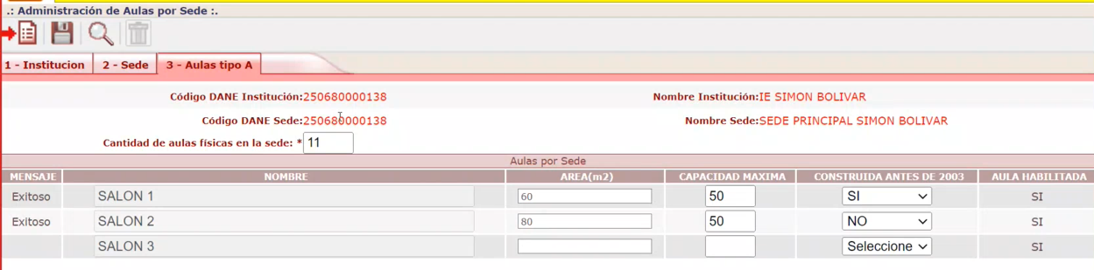
1. MODULO: AULAS POR SEDE
Luego agregamos cada aula (salón), haciendo clic en icono agregar.
Aquí se registra la información relacionada con el área en m2, la capacidad máxima y seleccionar SI/NO fue construida antes del año 2003. Se debe guardar la información de cada salón, antes de agregar uno nuevo, el sistema renombra los salones en forma consecutiva.
Este proceso se realiza para cada una de las sedes.

Slide 9
1. MODULO: AULAS POR SEDE
DATOS A REGISTRAR
AREA(m2): Se debe tener las medidas físicas de cada salón, en metros cuadrados.
CAPACIDAD MÁXIMA: Cantidad máxima de alumnos que puede atender en el aula. Según norma NTC 4595.
CONSTRUIDA ANTES DE 2003: Seleccionar SI o NO, según fecha de construcción del salón.

Slide 10
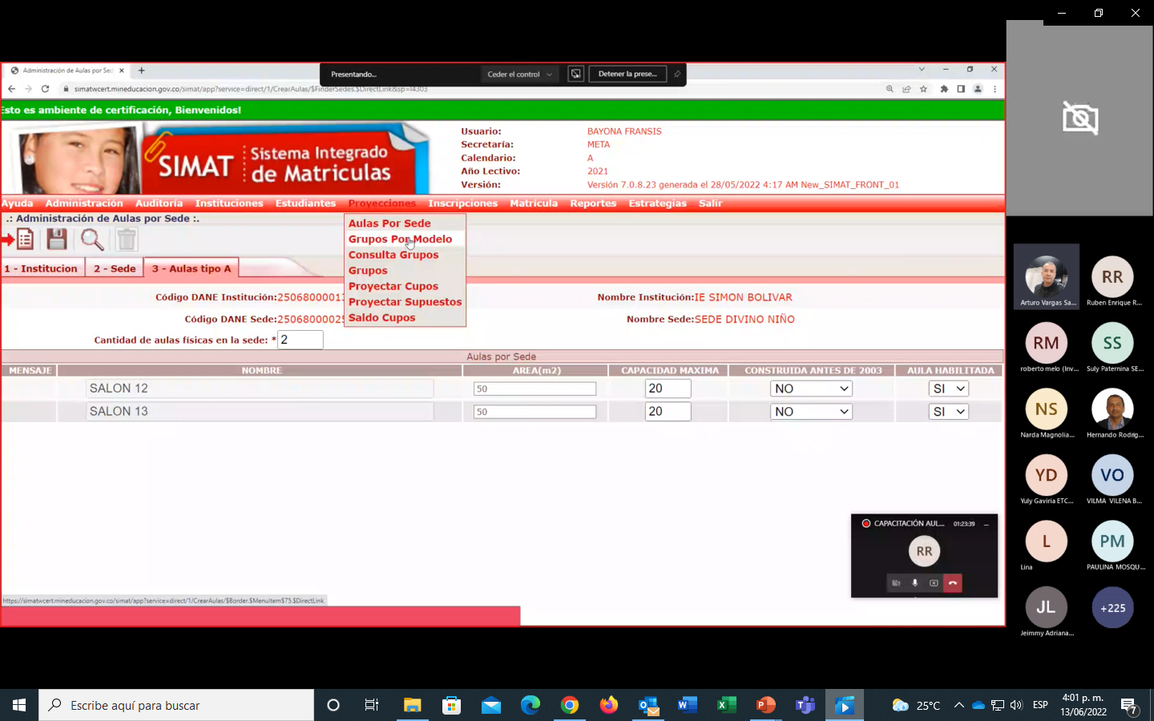
1. MODULO: GRUPOS POR MODELO
Una vez creados todos los salones en el SIMAT, se ingresa al menú Proyecciones – Grupos Por Modelo.
En este modulo se asocian los salones a cada uno de los grados y grupos que se atenderán en las sedes de la I.E.

Slide 11
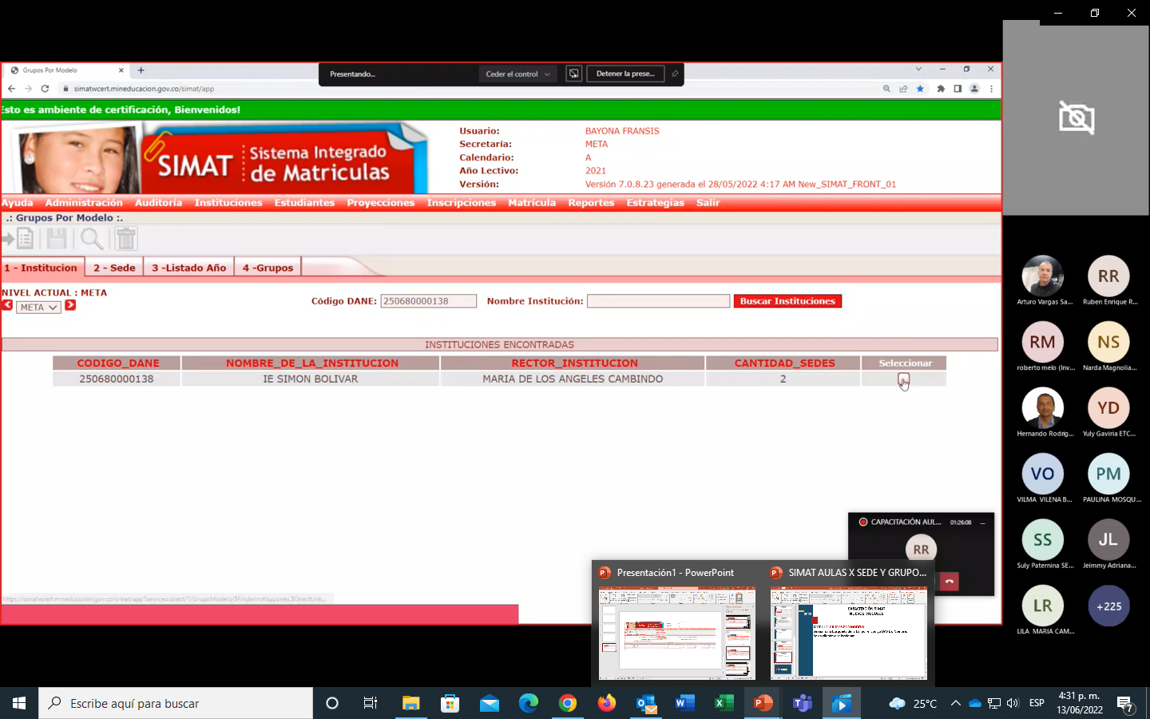
1. MODULO: GRUPOS POR MODELO
Se realiza la búsqueda de la I.E. por el código DANE o Nombre.
Se da clic sobre seleccionar.

Slide 12
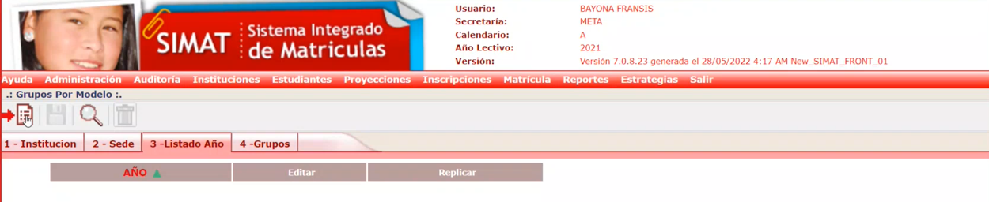
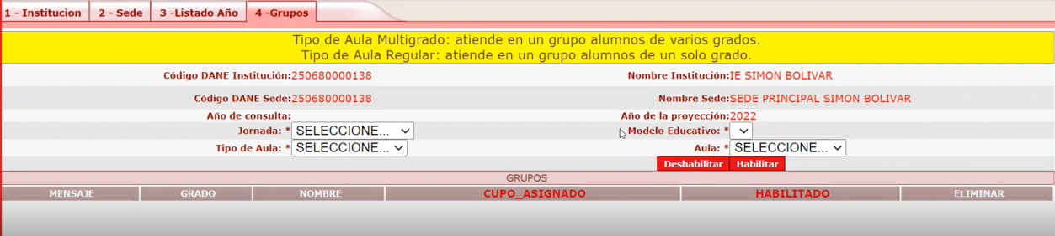
1. MODULO: GRUPOS POR MODELO
Se da clic en agregar

Slide 13
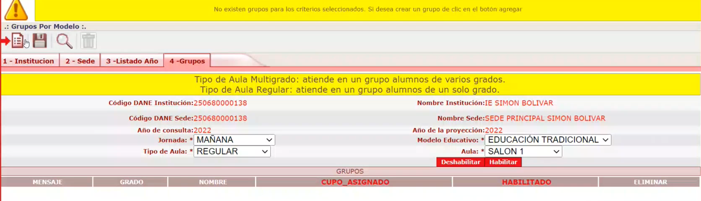
1. MODULO: GRUPOS POR MODELO
Se diligencia la información por jornada, modelo educativo, tipo de aula y aula (salón). Se da clic sobre buscar (icono de la lupa).
Luego se da clic sobre agregar.

Slide 14

1. MODULO: GRUPOS POR MODELO
Ejemplo Tipo de aula REGULAR.
En esta opción asociamos un solo grado para el salón.
En la columna GRADO, seleccionamos de la lista desplegable el grado que será atendido en el respectivo salón. El sistema automáticamente muestra el nombre del grupo, se procede a dar clic sobre guardar (icono disquete). Se realiza el mismo proceso para cada salón.

Slide 15
1. MODULO: GRUPOS POR MODELO
Este proceso se realiza para todas las sedes y jornadas que tiene la I.E.

Slide 16
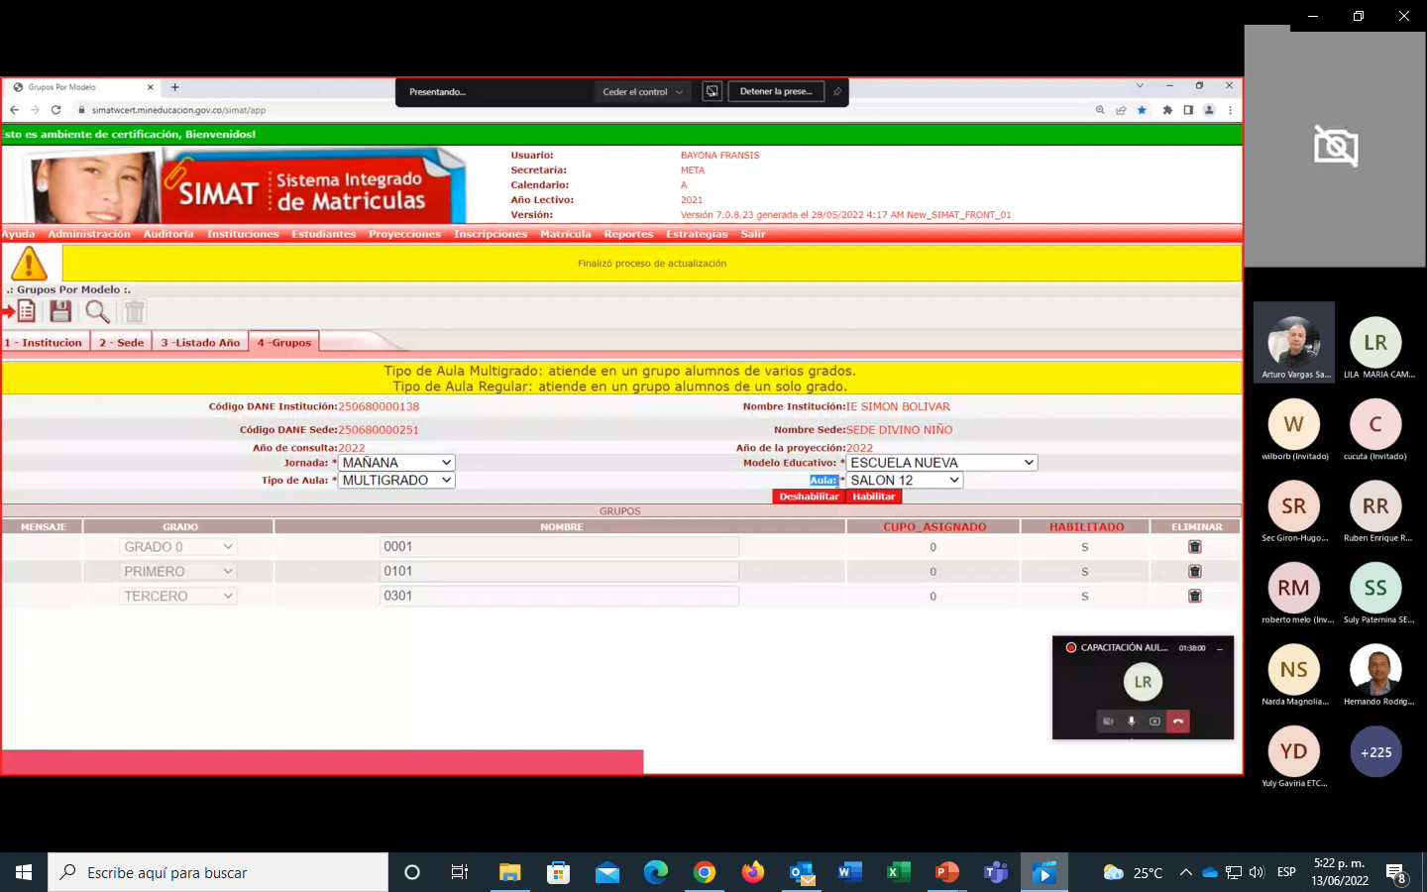
1. MODULO: GRUPOS POR MODELO
Ejemplo Tipo de aula MULTIGRADO.
Para modelos Escuela Nueva, Postprimaria, Telesecundaria y Media Rural, el sistema permite agregar múltiples grados para el mismo salón.
Se debe agregar un grado y guardar, agregar el siguiente grado y guardar, así sucesivamente.

Slide 17
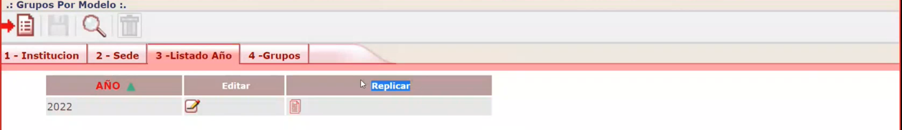
1. MODULO: GRUPOS POR MODELO
Para la siguiente vigencia el sistema permite “REPLICAR” la información, es decir crear automáticamente los salones y la asociación de grados que se realizó en una vigencia anterior (realiza un copia).
A través del Menú Proyecciones – Grupos Por Modelo
Se da clic en el icono de la columna Replicar, el sistema pregunta que si desea replicar la información de una vigencia a otra y se da clic sobre aceptar.

Slide 18
1. MODULO: GRUPOS POR MODELO
Si hay novedades o variaciones de una vigencia a otra, a través de la opción “Editar” se puede modificar la asociación de los salones, grados y grupos.

Slide 19
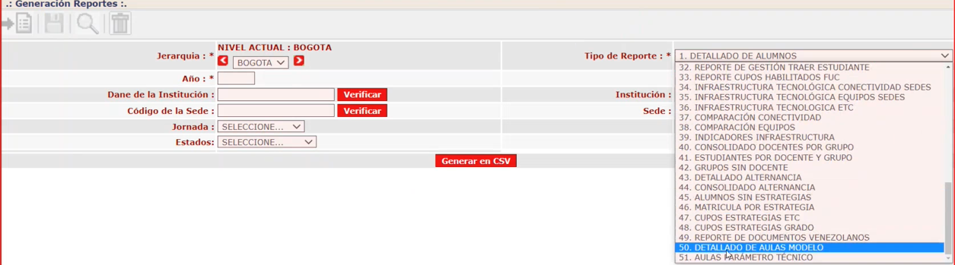
1. GENERACIÓN DE REPORTES
Sobre la información de Aulas Por Sede y Grupos Por Modelo, el SIMAT permite generar 2 reportes, a través de la opción Reportes – Reportes Planos:
50. DETALLADO DE AULAS MODELO
51. AULAS PARAMETRO TÉCNICO

Slide 20
2. ESTADOS DE ESTUDIANTES EN EL SIMAT
ESTADOS DEFINITIVOS:
Matriculado
Retirado
ESTADOS TRANSITORIOS:
Nuevo
Inscrito
Asignado
Promocionado
Sin continuidad
Trasladado
Estados permitidos
Estados en los que NO pueden permanecer los estudiantes.

Slide 21
2. ESTADOS DE ESTUDIANTES TRANSITORIOS
PROCESO NORMAL PARA LA MATRICULA DE UN ESTUDIANTE “NUEVO”
INSCRITO
ASIGNADO
MATRICULADO
NUEVO

Slide 22
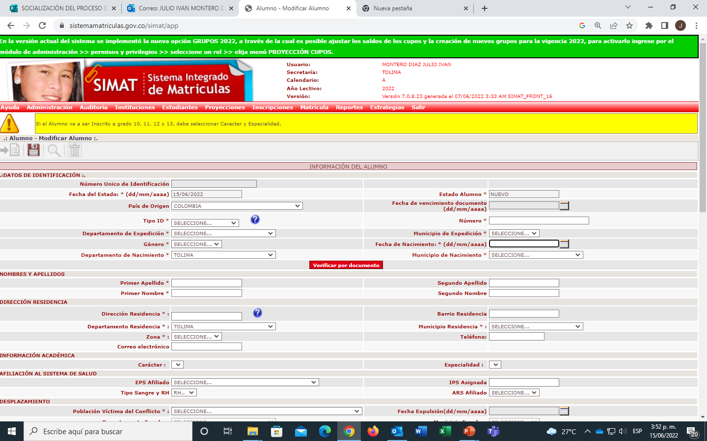
2. ESTADOS DE ESTUDIANTES TRANSITORIOS
ESTADO: NUEVO
Es el estado inicial que se obtiene al registrar un estudiante que no se encontraba creado en el SIMAT (alumno nuevo). Es el resultado de realizar el proceso por las opciones: Inscripciones – Nueva Inscripción, donde se diligencia toda la información personal del estudiante (tipo y numero de documento, fecha de nacimiento, nombres y apellidos, dirección de residencia, ... finalizando con la información de los familiares/acudientes).
Se finaliza con clic en guardar.
Hasta este procedimiento el estudiante queda en estado NUEVO para el SIMAT (internamente).

Slide 23
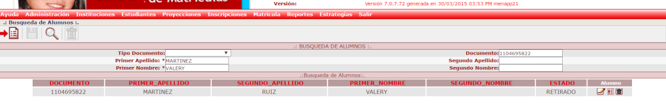
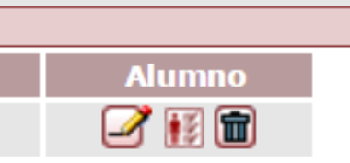
2. ESTADOS DE ESTUDIANTES TRANSITORIOS
ESTADO: NUEVO A INSCRITO
Cuando el estudiante se encuentre en estado NUEVO, se debe completar la inscripción, a través de las opciones Inscripciones – Nueva Inscripción, realizando la búsqueda (clic en el icono de la lupa) del alumno por numero de documento, primer apellido y primer nombre:
Seguido, en la fila donde aparecen los datos del estudiante en la última casilla “ALUMNO” se selecciona la opción INSCRIBIR (la del centro), así:
Nota: este proceso también se realiza cuando se va realizar una novedad de matricula y sale el mensaje: “Para cambiar un alumno de una institución Privada a una Oficial o Privada con Matricula Contratada en un año siguiente debe realizar una Inscripción”

Slide 24
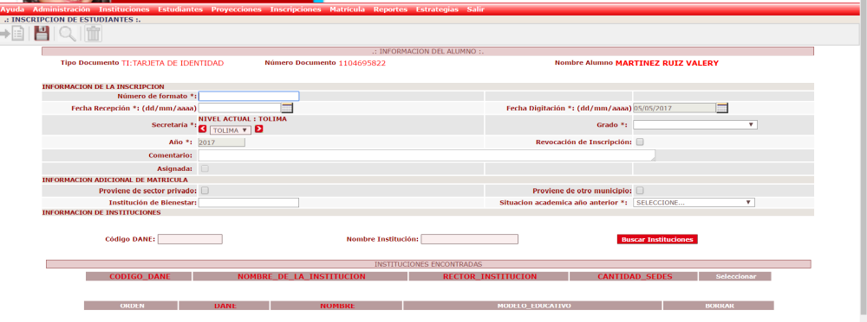
2. ESTADOS DE ESTUDIANTES TRANSITORIOS
ESTADO: NUEVO A INSCRITO
El sistema muestra el formulario de “inscripción” así:
Al momento de diligenciar y GUARDAR la información, el estudiante pasa a estado INSCRITO.
Hasta este procedimiento es lo que se conoce como INSCRIPCIÓN DE NIÑOS PROVENIENTES DEL ICBF Y DE ALUMNOS NUEVOS.

Slide 25
2. ESTADOS DE ESTUDIANTES TRANSITORIOS
ESTADO: INSCRITO A ASIGNADO
Una vez se encuentra el estudiante en estado INSCRITO, se ingresa al menú Inscripciones - Asignación Rector:
Se realiza la búsqueda y selección de la Institución Educativa por código DANE o nombre, se selecciona el grado en que se inscribió al estudiante y el modelo educativo, se da clic en el icono buscar (lupa).
El sistema lista los estudiantes que se encuentran en estado inscrito, se da clic en la casilla “Asignar” y se completa o diligencia la información relacionada con la sede, jornada, grupo, fuente de recursos (SGP). Se finaliza dando clic en el icono guardar.
Hasta aquí el estudiante quedaría en estado ASIGNADO.

Slide 26
2. ESTADOS DE ESTUDIANTES TRANSITORIOS
ESTADO: ASIGNADO A MATRICULADO
Cuando el estudiante se encuentre en estado ASIGNADO, procedemos con la última etapa, a través de las opciones Matricula – Matricular:
Se realiza la búsqueda y selección de la Institución Educativa por código DANE o nombre.
Se selecciona la sede donde se está atendiendo al estudiante y va ser matriculado
Se selecciona la jornada, el grado y grupo que se le asignó al estudiante, se da clic en el icono buscar (lupa).
El sistema lista los estudiantes que se encuentran en estado asignado, se marcan en la casilla “Seleccionar” y se verifica o diligencia la información relacionada con la sede, jornada, grupo, fuente de recursos (SGP), internado.
Se finaliza dando clic en el icono guardar.
Aquí el estudiante quedaría finalmente en estado MATRICULADO.

Slide 27
2. ESTADOS DE ESTUDIANTES TRANSITORIOS
CAMBIO A ESTADO MATRICULADO
Para los siguientes estados si se confirma que la I.E está ofreciendo el servicio educativo al estudiante se deben pasar a estado MATRICULADO :
PROMOCIONADO
SIN CONTINUIDAD
TRASLADADO
A través de las opciones Matricula – Novedades, se realiza la búsqueda del alumno y se selecciona Nuevo Estado: MATRICULADO.
PASA A ESTADO: MATRICULADO

Slide 28
2. ESTADOS DE ESTUDIANTES TRANSITORIOS
CAMBIO A ESTADOS RETIRADO O CANCELADO
Una vez confirmado que el estudiante no se puede matricular, porque no está siendo atendido por la I.E., se debe dejar en estado RETIRADO o CANCELADO, así:
NUEVO: se debe completar el proceso de inscripción y marcar la casilla “Revocar Inscripción”.
INSCRITO: a través de las opciones Inscripciones – Modificar Inscripción, se realiza la búsqueda del alumno y se marca la casilla “Revocar Inscripción”.
ASIGNADO: a través de las opciones Matricula – Novedades, se realiza la búsqueda del alumno y se selecciona Nuevo Estado: RETIRADO.
PASA A ESTADO: CANCELADO RETIRADO

Slide 29
2. ESTADOS DE ESTUDIANTES TRANSITORIOS
REVOCACIÓN DE INSCRIPCIONES = ESTADO CANCELADO
Para los estados NUEVO e INSCRITO, se debe realizar el proceso de “Revocación de Inscripción”, en el formulario de Inscripciones, marcando la casilla y guardando los cambios.

Slide 30
2. ESTADOS DE ESTUDIANTES TRANSITORIOS
CAMBIO A ESTADO RETIRADO
Una vez confirmado que el estudiante no se puede matricular, porque no está siendo atendido por la I.E., se debe dejar en estado RETIRADO, así:
PROMOCIONADO
SIN CONTINUIDAD
TRASLADADO
A través de las opciones Matricula – Novedades, se realiza la búsqueda del alumno y se selecciona Nuevo Estado: RETIRADO.
PASA A ESTADO: RETIRADO

Slide 31
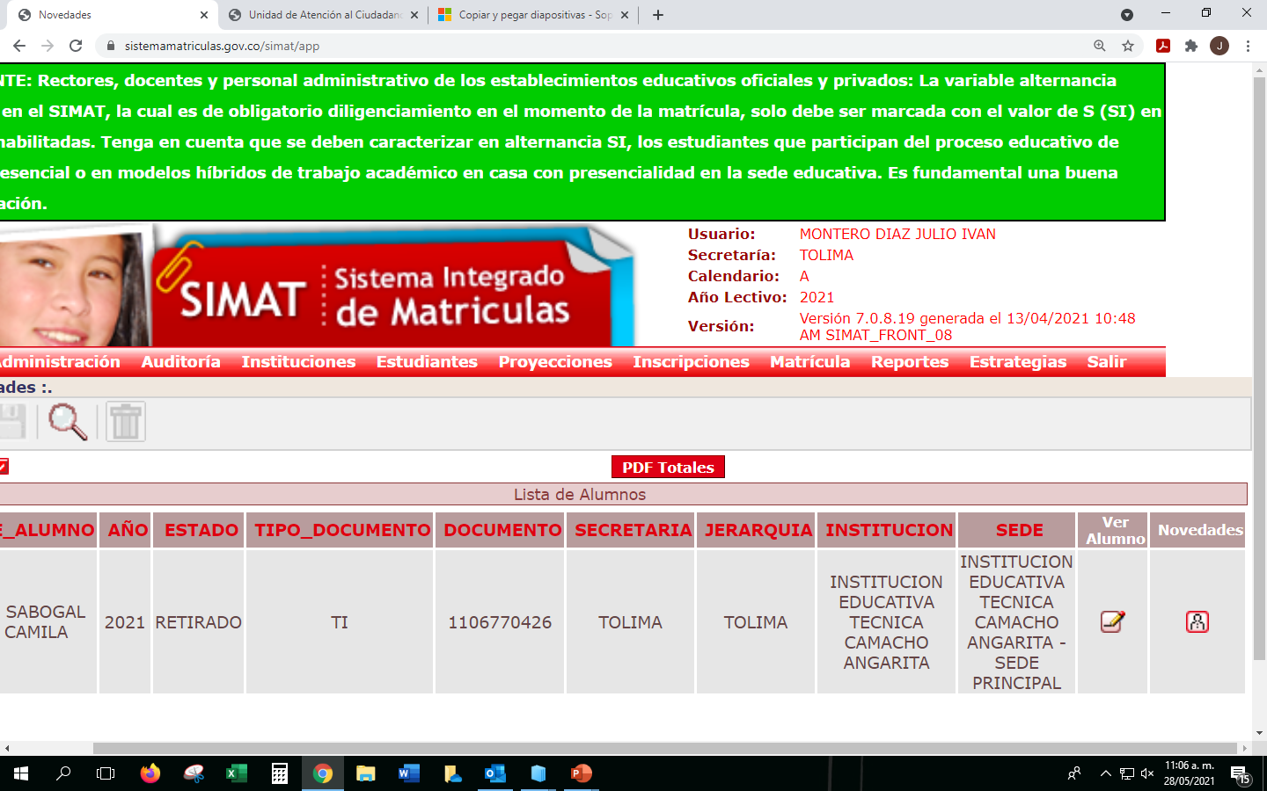
3. ACTUALIZACIÓN DE DATOS PERSONALES DE ESTUDIANTES ANTIGUOS
Este procedimiento se realiza a través de las opciones Matricula – Novedades.
Se realiza la búsqueda del estudiante por numero de documento y/o nombres y apellidos.
A través del icono Ver Alumno se realiza el proceso de actualización de datos personales del estudiante. Es muy importante verificar y actualizar datos relacionados con tipo y numero de documento, fecha de nacimiento, nombres y apellidos, dirección de residencia, municipio y departamento de residencia y la caracterización de vulnerabilidad (victimas del conflicto, etnia, discapacidades)
Importante: La mayoría de errores de direcciones de residencia, discapacidad, edades, entre otras, son por no revisar ni actualizar los datos personales del estudiante cuando proviene de otra I.E. o ETC.

Slide 32
4. MATRICULA DE ESTUDIANTES QUE SE ENCUENTRAN REGISTRADOS EN OTRAS I.E.
A través de las opción MATRICULA – TRAER ESTUDIANTES es posible traer e inscribir y matricular alumnos de otras I.E. de cualquier sector, al sector oficial (solo si coincide la fecha de nacimiento registrada en el sistema, que debería ser la misma del documento de identidad). Los alumnos que se traigan por esta opción quedarán en estado INSCRITO, se debe completar el proceso de matricula a través de las opciones Asignación Rector y Matricular.
Para mas información ver el INSTRUCTIVO AJUSTES A LAS FUNCIONALIDADES DEL SIMAT VERSIÓN 7.0.8.05.
Importante: cuando se “traen” estudiantes de otras I.E. o ETC, actualizar los datos personales.

Slide 33
5. SOLICITUDES DE CUPOS
SOLICITUDES DE CUPOS DURANTE EL TRANSCURSO DEL AÑO
Cuando se realiza el proceso de matricula de un estudiante y una vez agotados los cupos que se crearon en el SIMAT a través de la proyección de cupos, el sistema arrojará el mensaje “No Existe Cupo” , impidiendo realizar la matricula; por lo tanto, las I.E. deben solicitar la ampliación de cupos al correo electrónico cobertura.educativa@sedtolima.gov.co, detallando lo siguiente:
Nombre y código DANE de la I.E.
Nombre de la sede
Jornada
Grado
Grupo
Cupos que requiere

Slide 34
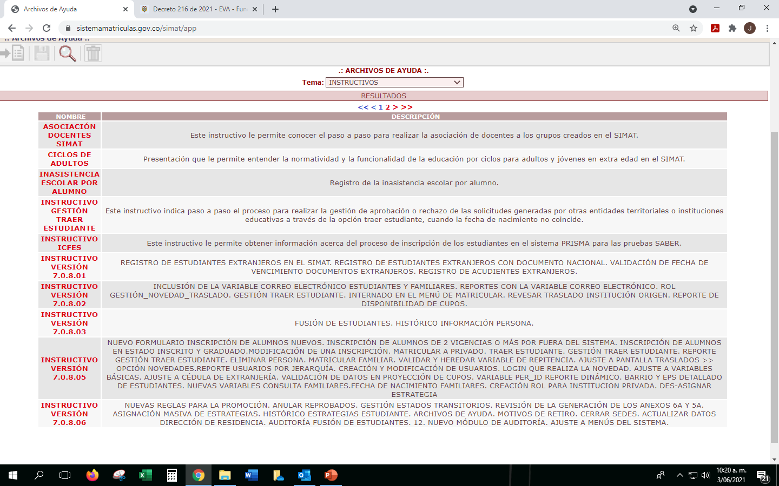
6. ARCHIVOS DE AYUDA DEL SIMAT
A través del menú AYUDA – ARCHIVOS DE AYUDA – TEMA: INSTRUCTIVOS, se pueden consultar descripciones de algunos procesos y actualizaciones que se han desarrollado en el SIMAT:

Slide 35


